Slide 1

Диспергування

Slide 2
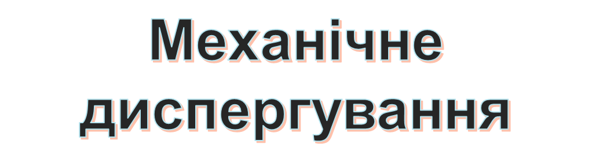
Диспергування

Slide 3
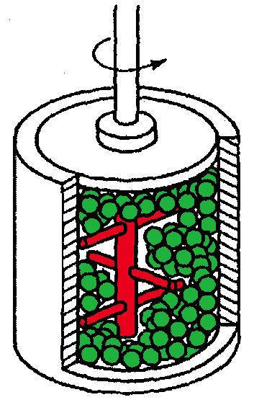
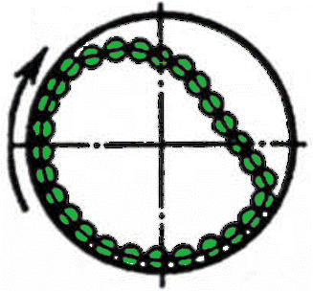
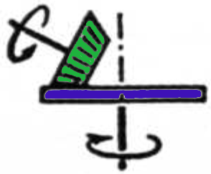
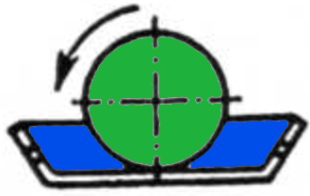
Механічне подрібнення (механосинтез)
розмолюючі тіла
барабанний (шаровий) млин
атриторний пристрій
роликовий млин
млин-бігун

Slide 4
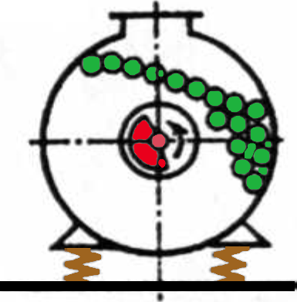

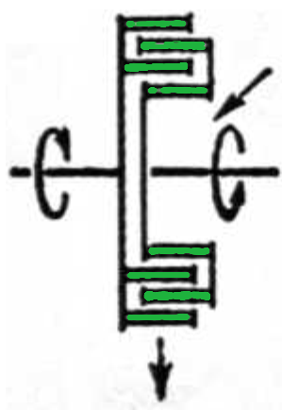
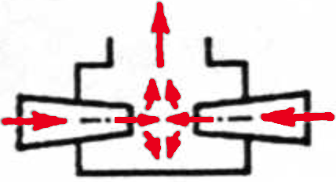
Механічне подрібнення (механосинтез)
вертикальні
барабани
вал з дисбалансами
спіральні пружини
вібраційний млин
планетарний (центробіжний) млин
повітря, азот, перегріта пара, благородні гази
звукова (надзвукова) швидкість
пальцевий дезінтегратор
струменевий млин

Slide 5
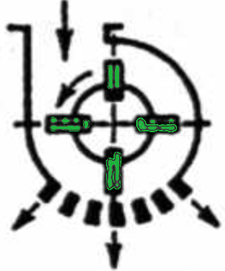
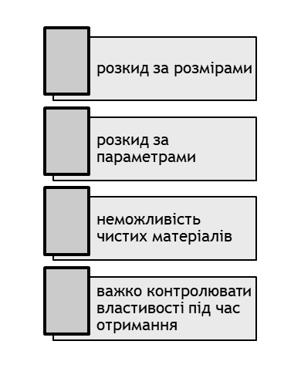
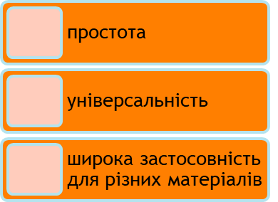
Механічне подрібнення (механосинтез)
розмір частинок у порошках – (5-200) нм
час обробки – (1-100) год
молотковий млин
Механохімічне подрібнення

Slide 6
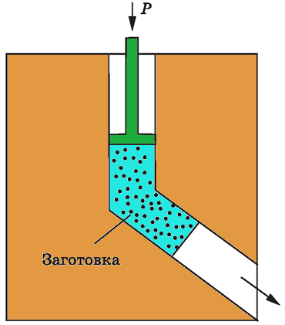
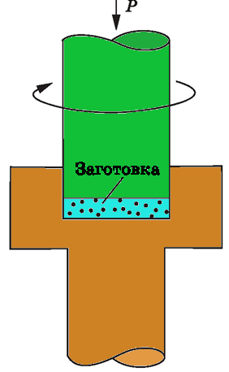
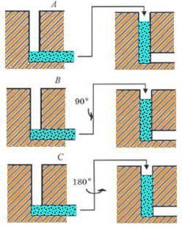
Інтенсивна пластична деформація
ідея: розмноження дислокацій спричинює утворення внутрішньої нано-структури
рівноканальне кутове пресування
кручення під високим тиском

Slide 7
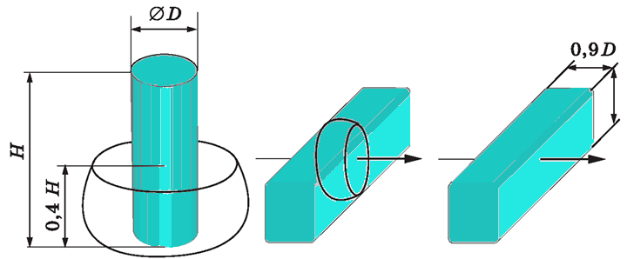
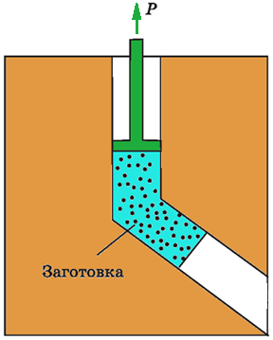
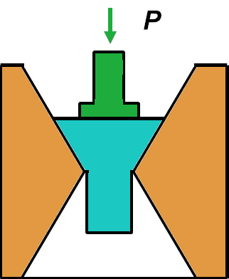
Інтенсивна пластична деформація
всебічне кування
рівноканальна кутова витяжка
метод «пісочного годинника»
інтенсивне тертя ковзання

Slide 8
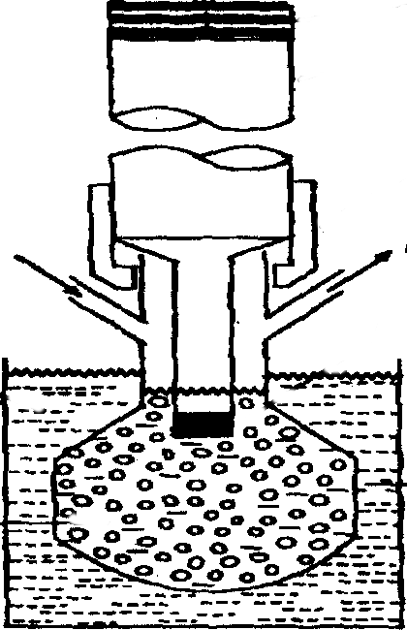
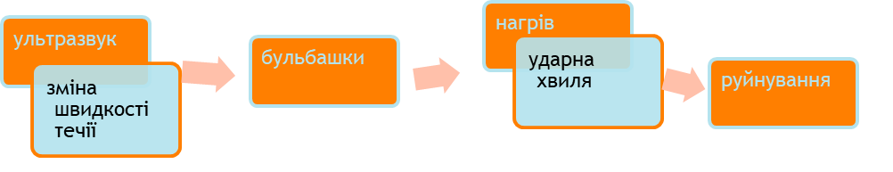
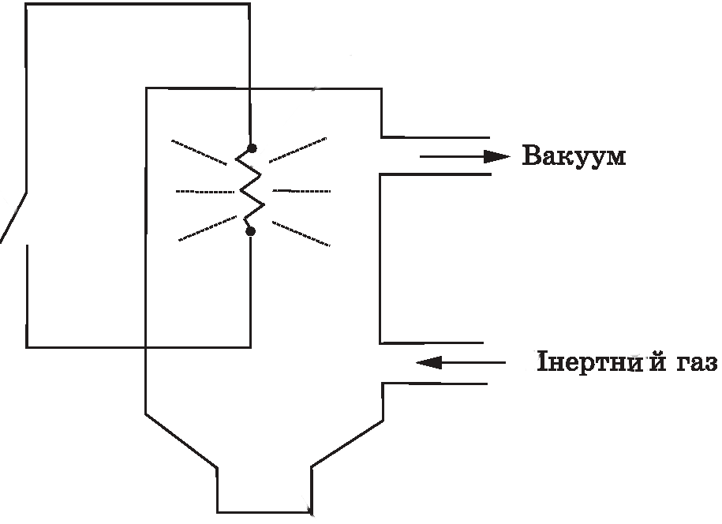

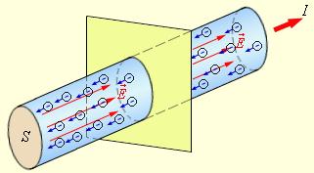
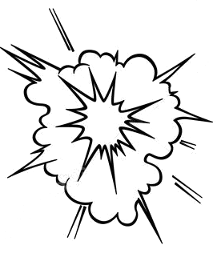
Механічна дія середовища
кавітаційно-гідродинамічний метод
1000 К
10⁻³-10⁻⁵ с
1-10 ГПа
детонаційний синтез
тринітротолуол, гексаген
електровибух
вібраційний метод
алмаз
~ 10%, 4-5 нм
10⁻⁵-10⁻⁷ с,
10⁴-10⁶ А/мм²
використання ударної хвилі

Slide 9
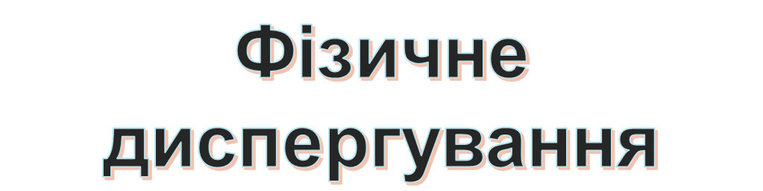

Slide 10
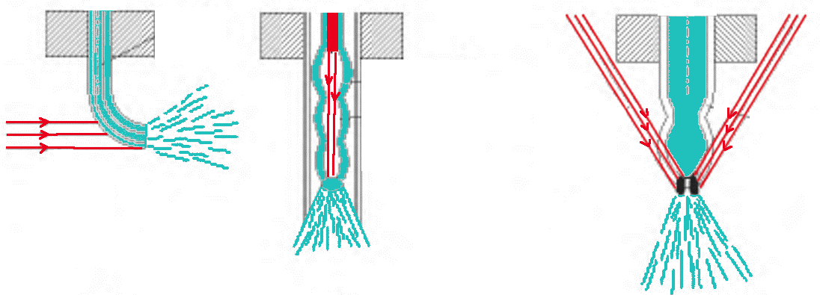
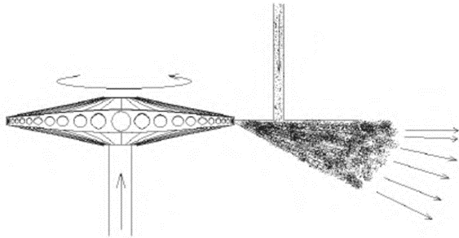
Розпилення розплавів
розплав
газовий потік
(аргон, озон),
пара

Slide 11
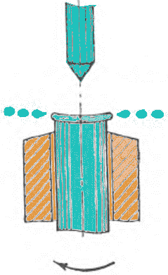
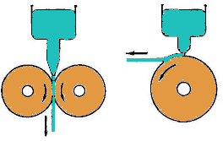
Розпилення розплавів
подвійне розпилення
насичення розплаву розчинним газом
розпилення нерозчинним газом
при охолодженні пересичених крапель - вибух
відцентрове розпилення
спінінгування
>10⁶ К/с
можливість використання інертної атмосфери

Slide 12
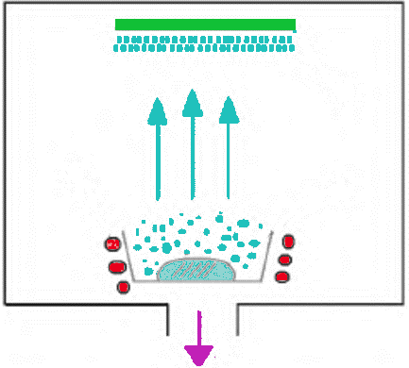
Випаровування-конденсація
охолоджувальна поверхня
матричний метод:
атоми металів конденсуються на поверхню органічних плівок-матриць при 77 К
нагрівач
тигельний нагрів
безтигельний (лазерний, плазменний)
індукційний
резистивний
відкачування
швидка зміна агрегатного стану: випаровування внаслідок інтенсивного нагріву, конденсація внаслідок різкого охолодження

Slide 13
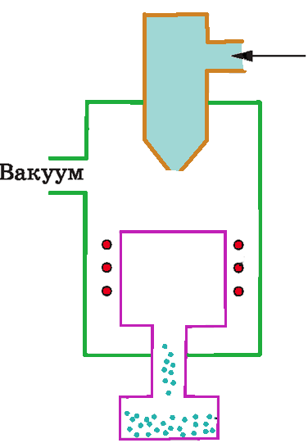
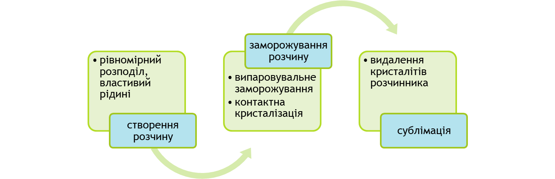
Вакуум-сублімаційна технологія
змішувач
розчин
вакуумна камера і холодильник
накопичувач

Slide 14
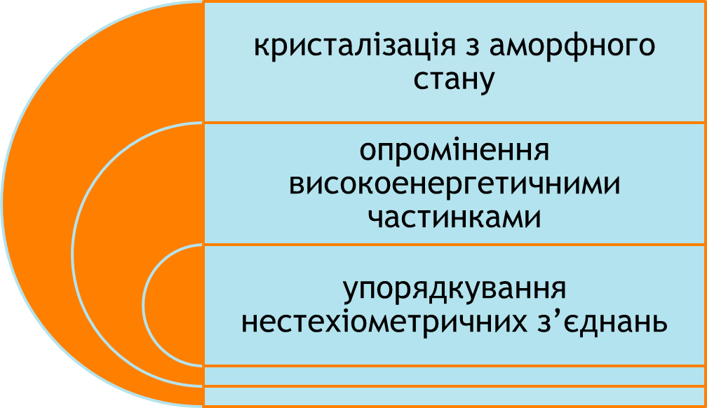
З використанням твердофазних перетворень

Slide 15
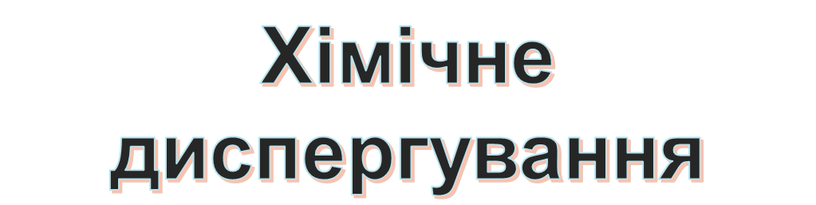

Slide 16
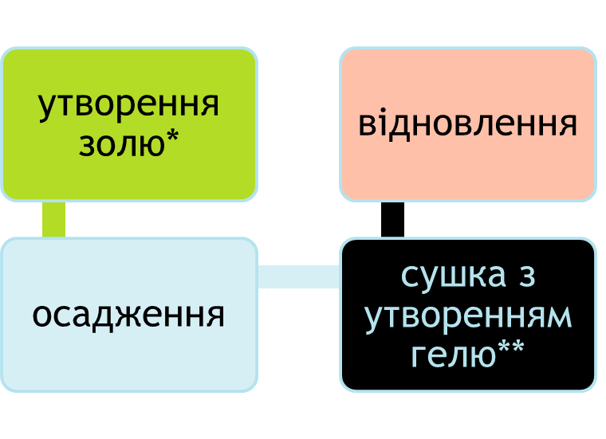
під час хімічного перетворення
золь-гель метод
* золь – колоїдна система з рідким або газоподібним середовищем, в об’ємі якої перебуває інша фаза у вигляді крапель, бульбашок, малих твердих частинок
** гель – система, що складається щонайменше з двох компонент: одна високомолекулярна утворює сітку, в порожнинах якої знаходиться низькомолекулярна

Slide 17
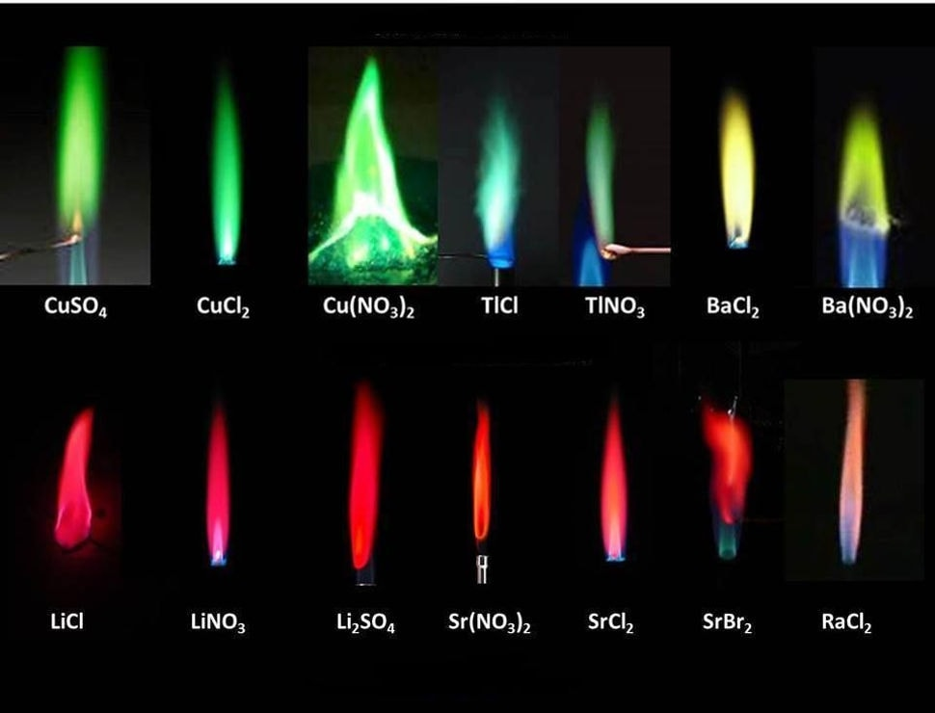
електрохімічні реакції
електроосадження
електроліз з розплаву солей
електрохімічний синтез
метод рідкометалевого катоду
поєднання хімічних та фізичних перетворень
розклад парів сполук за допомогою опромінення
хімічне полум’я
електродуговий розряд в атмосфері реакційного газу

Slide 18
Літографія

Slide 19
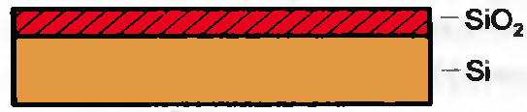
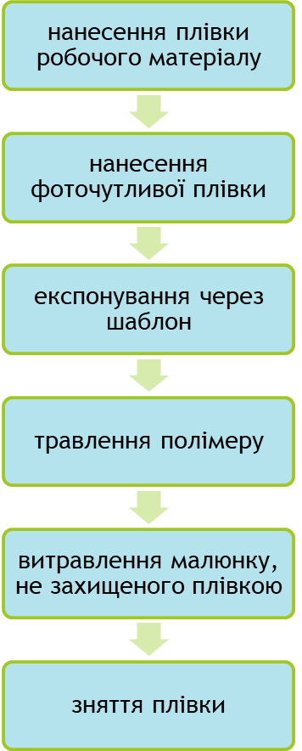
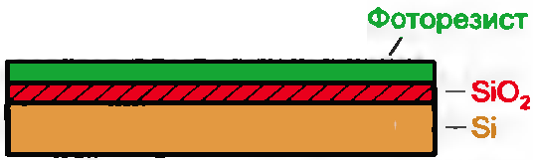
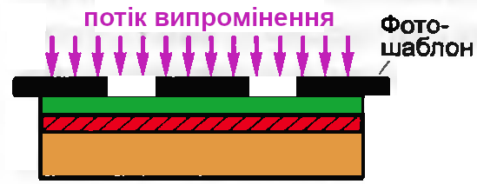






літографія
позитивний
резист
негативний
резист

Slide 20
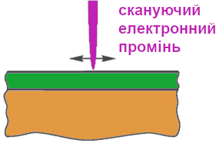

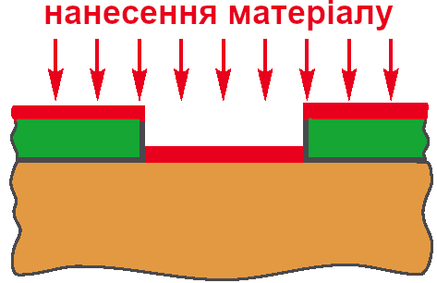
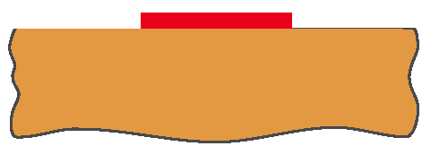
вибухова літографія (lift-off process)
проявка
найчастіше використовується для створення металевих плівок
хімічна
обробка

Slide 21
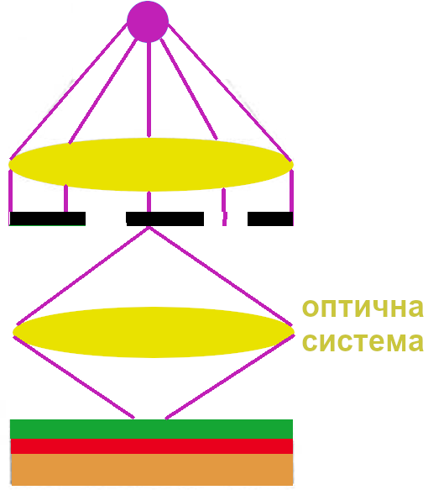
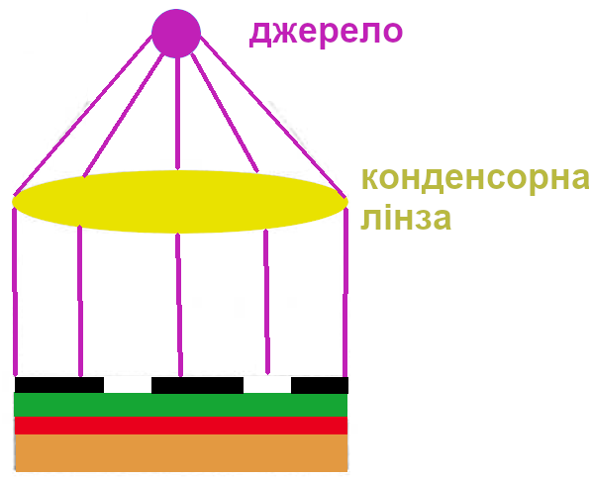
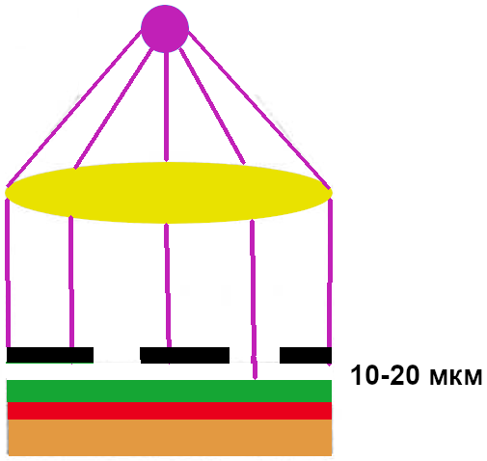
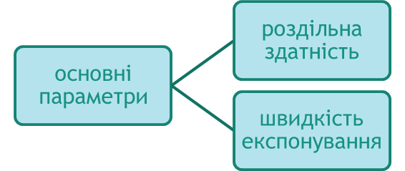
літографія
контактна
безконтактна
проекційна
швидко зношується фотошаблон
зменшується роздільна здатність
має принципове значення для створення елементів з потрібними розмірами
визначає придатність для масового виробничтва

Slide 22
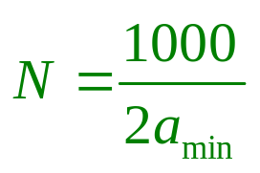

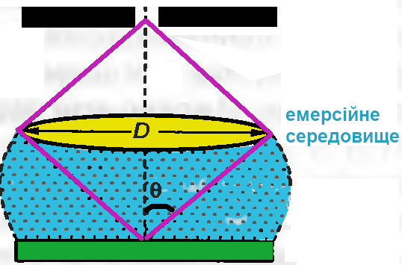
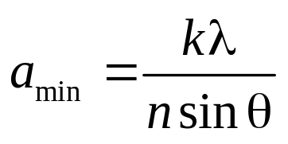
оптична (фото-) літографія
роздільна здатність – число ліній N однакової ширини a_{min}, розділених проміжками такої ж ширини, які можна отримати на 1 мм поверхні резисту
емпірично a_{min} ~ 0,5 λ
n – показник заломлення середовища
k – коефіцієнт, що залежить від довжини хвилі та резисту
для класичної проекційної фотолітографії швидкість експонування (ШЕ) ≥ 100 см²/c, a_{min} ≥ 1 мкм

Slide 23
оптична (фото-) літографія
Джерело | λ, нм | a_{min}, нм
лінії ртуті
G-лінія | 436
І-лінія | 365
ексімерні лазери
XeBr | 282
KrF | 248 | 120
XeCl | 308
XeF | 351
ArF | 197 | 90
F₂ | 157 | 70
ШЕ~(10-100) cм²/c
необхідні лінзи CaF₂
нема прозорих матеріалів, необхідний перехід на дзеркальну техніку з повною заміною обладнання

Slide 24


оптична (фото-) літографія, покращення
маски з оптичною корекцією
виправляють наслідки дифракції на кутах та краях
звичайні
скореговані
маска
відбиток
маска
відбиток

Slide 25
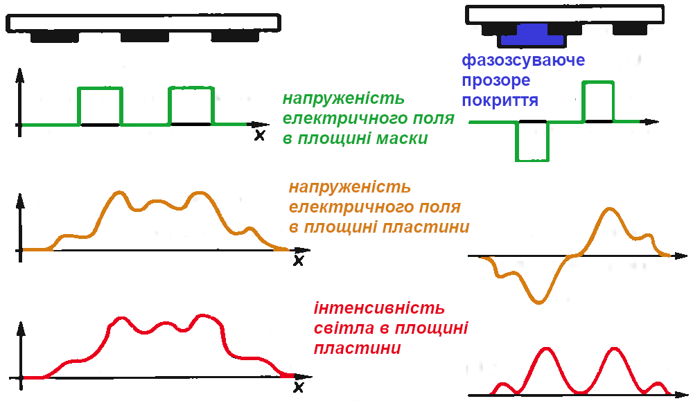
оптична (фото-) літографія, покращення
фазозсуваючі маски
підвищують контраст

Slide 26
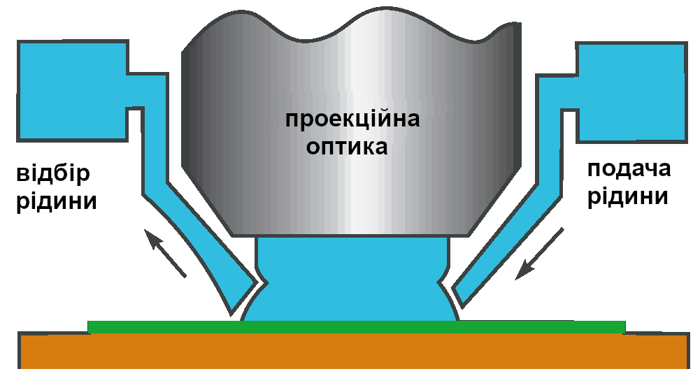


оптична (фото-) літографія, покращення
використання емерсійних рідин
збільшують числову апертуру та зменшують довжину хвилі

Slide 27

оптична (фото-) літографія, покращення
неспіввісне опромінення
знижується інтенсивність розсіяння

Slide 28
фотолітографія в УФ діапазоні

Slide 29
фотолітографія в УФ діапазоні

Slide 30
фотолітографія в УФ діапазоні

Slide 31
Механічне диспергування. Фізичне диспергування - https://youtu.be/18RVoGODahQ
Літографія: оптична, ультрафіолетова, рентгенівська, променева, зондова.
Нанодрук, літографія наносферами - https://youtu.be/0XgxhpU_PnE

